Slide 1


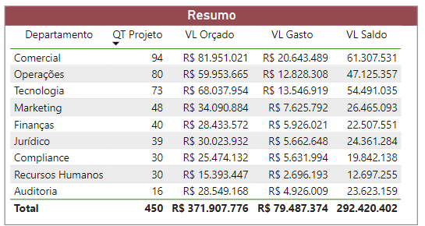
450
Projetos
12
Programas
9
Departamentos
Projetos
Dados de 31/07/2024

Slide 2

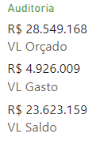
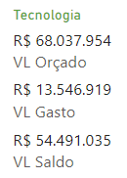
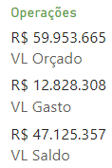
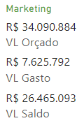
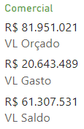
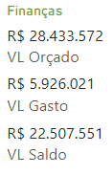
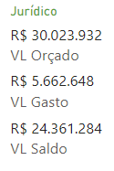
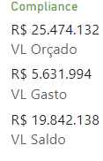
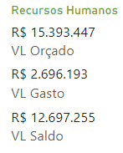

Auditoria
Tecnologia
Operações
Marketing
Comercial
Finanças
Jurídico
Compliance
Recursos Humanos

Slide 3
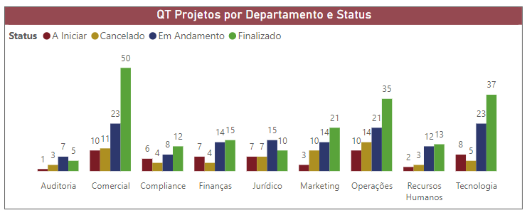
Projetos
Finalizado
Em Andamento
Não Iniciado
Cancelado
44%
30%
14%
12%
Resumo

Slide 4
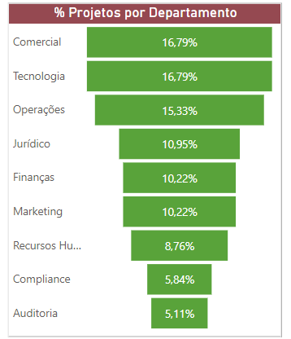
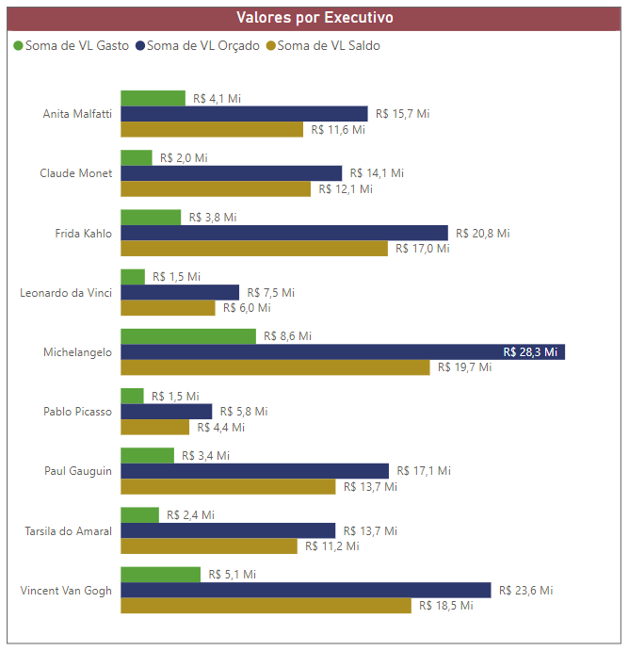
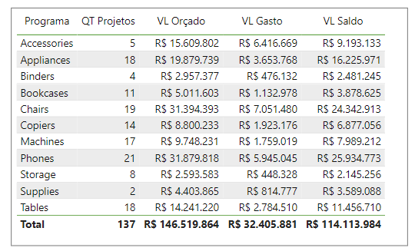
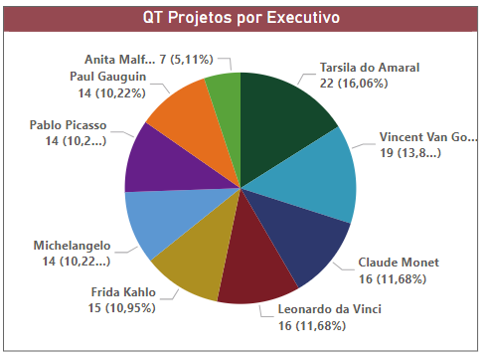
Projetos em Andamento

Slide 5

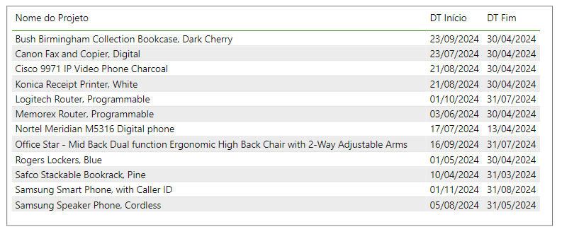
Projetos com Dados Inconsistentes
DT Início maior que DT Fim*

Slide 6
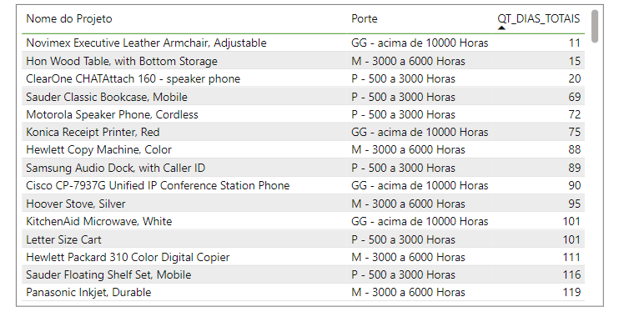

Projetos com Dados Inconsistentes
Projetos com necessidade revisão de Porte*
*Projetos com porte grade e poucos dias estimados para a entrega

Slide 7

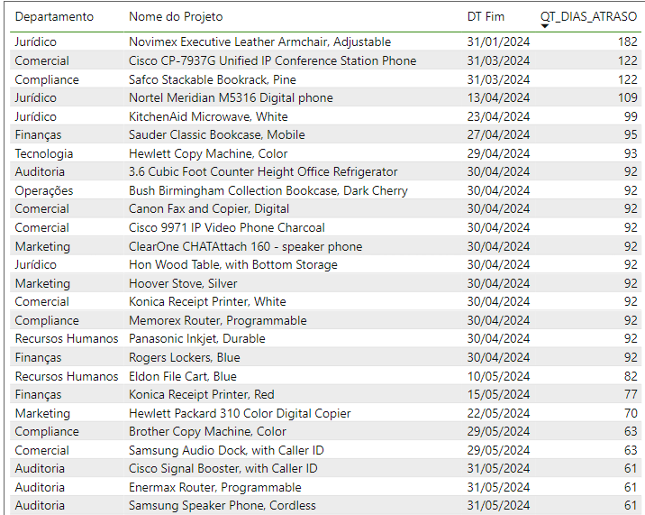
41
Projetos
Projetos em Atraso em 31/07/2024
* Projetos com data fim < data de referência e STATUS em andamento.

Slide 8
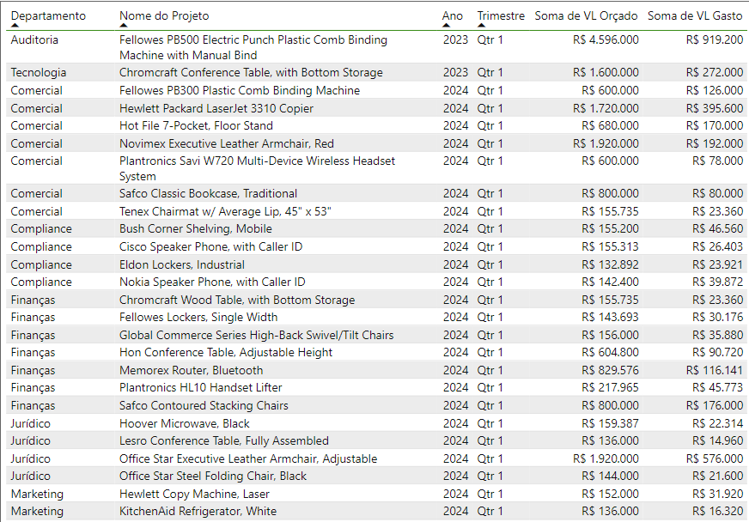
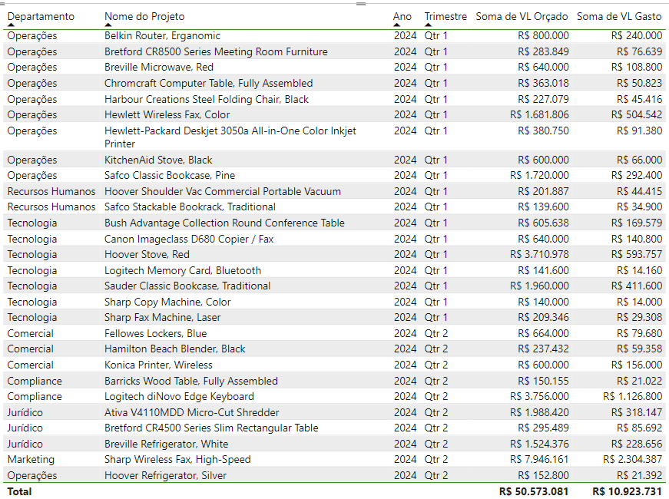
54
Projetos
Projetos A Iniciar
* Projetos com data inicio < data de referência e STATUS em A iniciar.

Slide 9
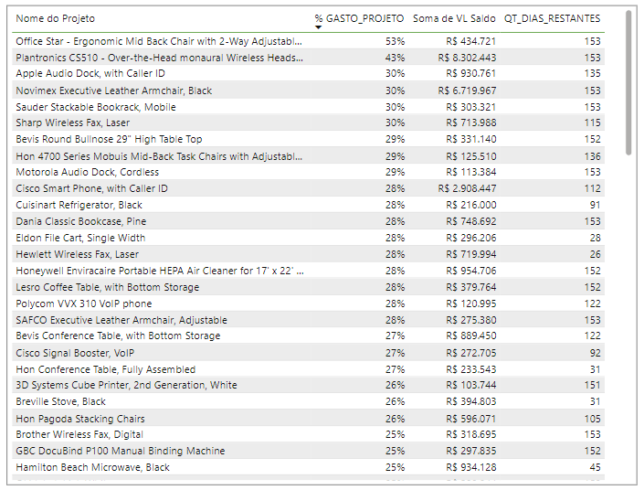

54
Projetos
Projetos para Revisão de Custo
*Projetos com % de Gasto alto X Valor Saldo X dias restantes para conclusão.

Slide 10
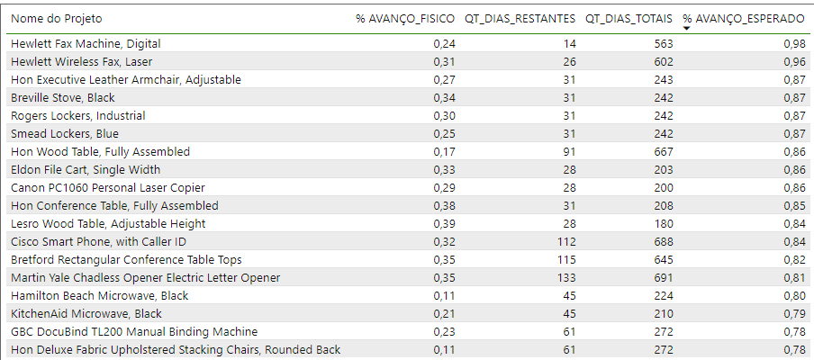
87
Projetos
Projetos em Andamento com % Avanço
abaixo do esperado
*Amostra de Projetos com avanço físico abaixo de esperado.

Slide 11
Conclusão
Resumo | Quantidade de Projetos
Total de projetos | 450
Projetos em atraso | 41
Projetos concluídos | 198
Principais problemas encontrados:
Datas de projetos inconsistentes (início e fim)
Projetos com necessidade de revisão de porte. Com definição de porte alto e poucos dias para entrega.
Recomendações:
Revisão de inconsistências
Redefinição de projetos em atraso
Projetos que não ainda não foram iniciados
Avaliar projetos com necessidade de revisão de custo
Avaliar projetos com % Avanço abaixo do esperado

